Slide 1
Система
за избор на филм
Изработили: Добромир Начев, Александър Стоименов

Slide 2
Задача на проекта
Системата поддържа съхраняване на информация за филми в база данни, както и тяхната промяна според нуждите на потребителя.
Функционалности на приложението:
Филтриране на списък от филми
Добавяне на филм
Промяна на филм
Изтриване на филм

Slide 3
Атрибути на филм
Въвеждане и редактиране на:
име
жанр
актьори
режисьор
година
рейтинг
Търсене по:
име
жанр
актьор
режисьор
година

Slide 4
Екип и роли
Добромир Начев
Александър Стоименов
мениджър, разработчик, дизайнер, тестер
автор техническа документация, дизайнер, тестер

Slide 5
Бюджет на проекта
2400 лв.
510 лв.
3 лв.
24 лв.
100 лв.
25 лв.

Slide 6
Бюджет на проекта

Slide 7
Бюджет на проекта
Кръгова диаграма на разпределение на ресурсите
Диаграма на свършената работа

Slide 8
Бюджет на проекта

Slide 9

Система за управление на проекта
Предимства:
Безплатно и интуитивно приложение
Минимални настройки за начало на работа
Възможности за color coding на картите за по-лесно и бързо ориентиране в задачите
Възможност за редактиране от всеки член от екипа, ако имат позволение

Slide 10
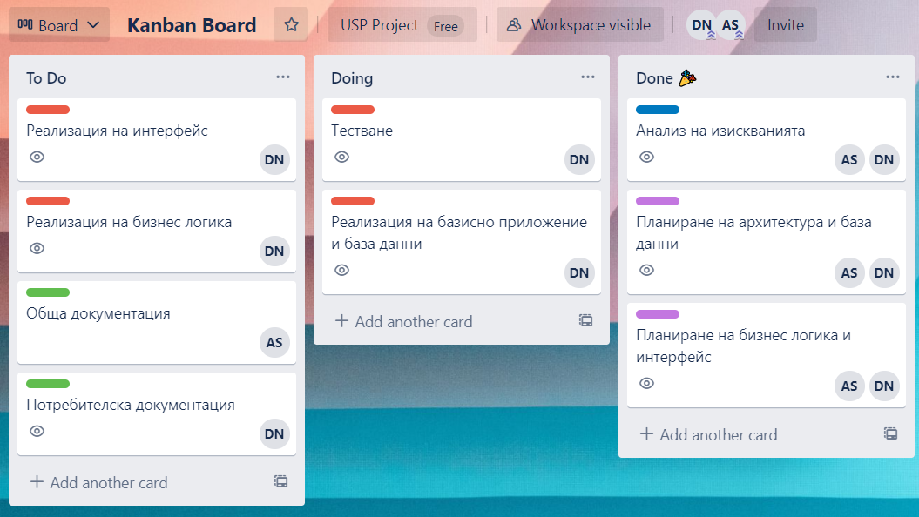

Slide 11
Система за управление на проекта
Недостатъци:
Възможност за редактиране от всеки член от екипа, ако имат позволение
Не работи offline
Неподходяща за големи проекти и екипи
Лимитирани възможности в сравнение с конкуренцията

Slide 12

Методология за разработване
По-бърза работа по софтуерния продукт
Постоянно тестване на междинни фази на продукта, което отстранява евентуални бъдещи проблеми
По-лесна за прилагане, особено при малки и неопитни екипи
Справяне с промяна на изисквания

Slide 13

Система за контрол на версиите
Локални хранилища
Удобно настолно приложение
Интеграция в среди за разработка
Лесно проследима история

Slide 14
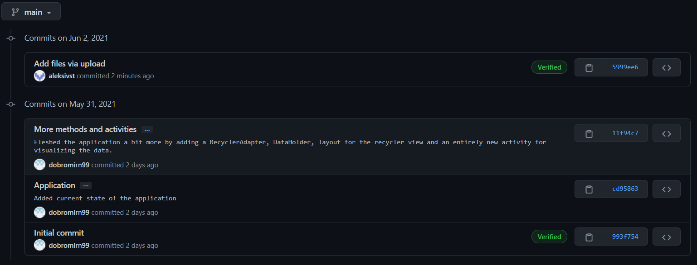

Slide 15




Други средства за реализация

Slide 16
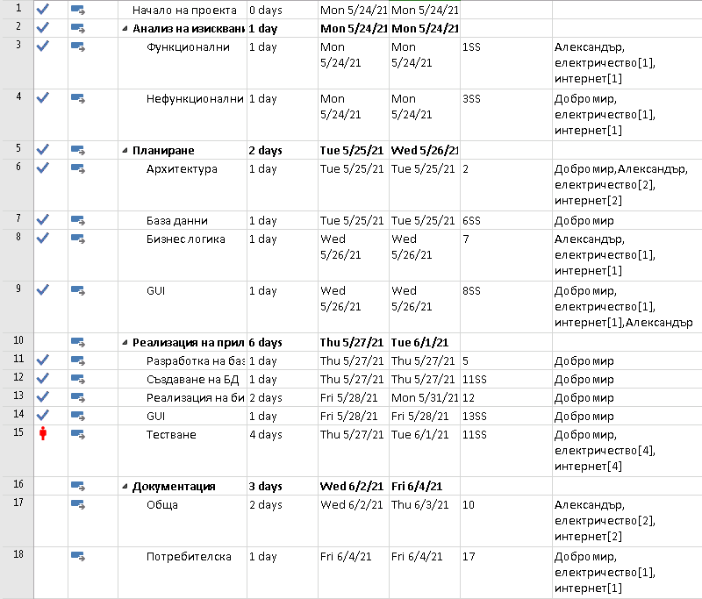

Slide 17
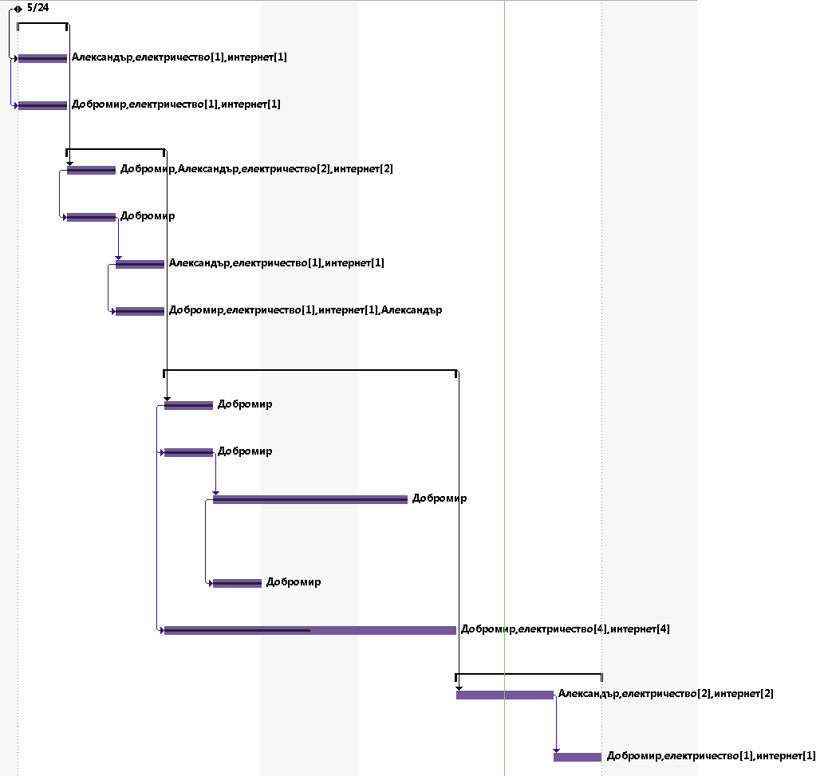

Slide 18
Критичен път и жалонни точки
5
(2)
(1)
(1)
(1)
(1)
(1)
(1)
1
2
3
4
6
7
8
(0)
(4)
(2)
(1)
(1)
(1)
(1)
Започнат е проекта
Анализирани са изискванията
Завършено е планирането на архитектурата и БД
Завършено е планирането на бизнес логиката и интерфейса
Реализирани са базисна структура и БД
Реализирани са бизнес логиката, интерфейса и е завършило тестването
Написана е общата документация
Написана е потребителската документация

Slide 19
Профил на риска
 | Вероятност | Въздействие
Разваляне на лаптоп | Малка | Критично
Просрочване | Средна | Допустимо
Промяна на изисквания | Средна | Незначително

Slide 20
Изпитани трудности
Запознаване с различните нови технологии
Спазване на проектния график
Графичния дизайн на приложението

Slide 21
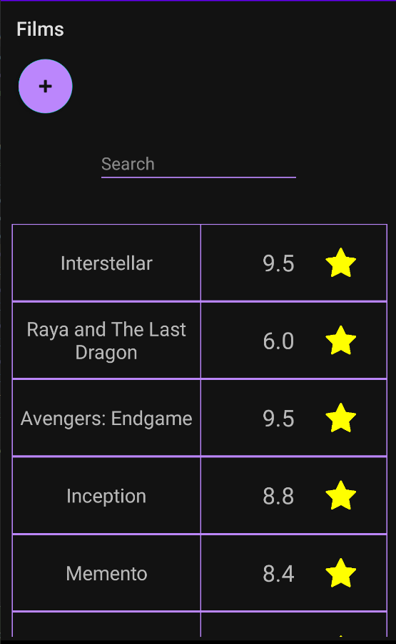
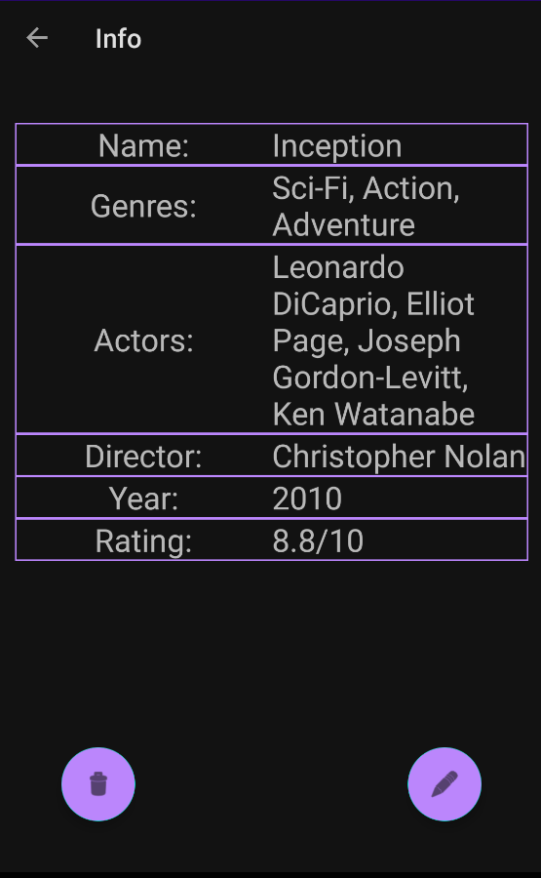
Краен продукт
<item name="colorAccent">@color/blue</item>

Slide 22
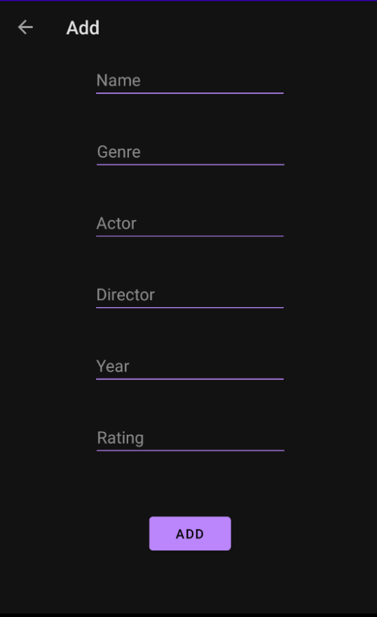
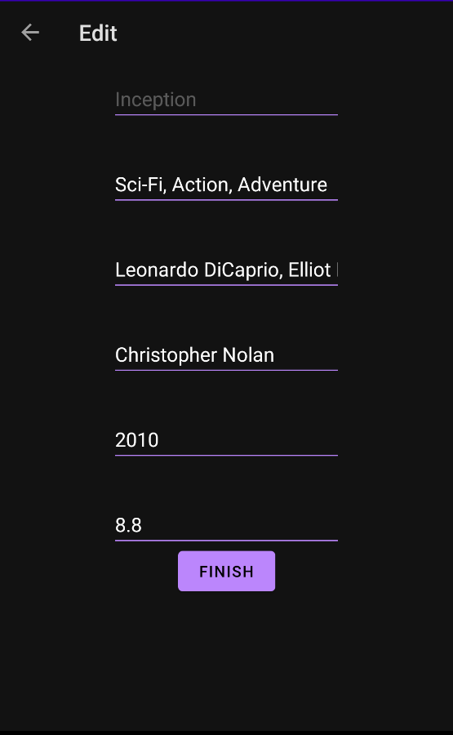

Краен продукт
<item name="colorAccent">@color/blue</item>

Slide 23
Възможности за бъдеща разработка
Линк към IMDB на съответния филм
Онлайн БД
Потребителски профили
По интуитивен графичен дизайн

Slide 24
Благодарим
за вниманието!
Въпроси?
Please keep this slide for attribution.

